Slide 1
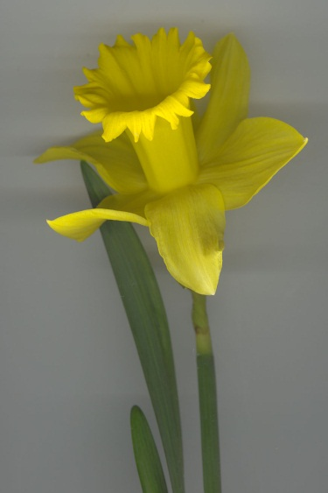
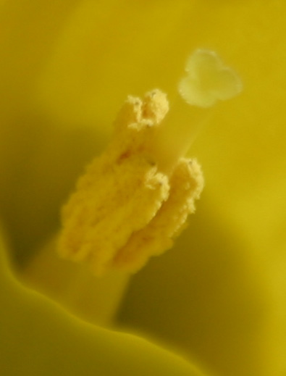
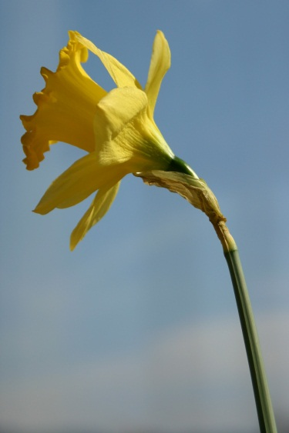
Gelbe Narzisse
Die gelbe Narzisse wird auch als Märzenbecher oder Osterglocke bezeichnet. Der wissenschaftliche Name bedeutet "falsche Narzisse". Sie ist eine winterharte Zwiebelpflanze.

Slide 2
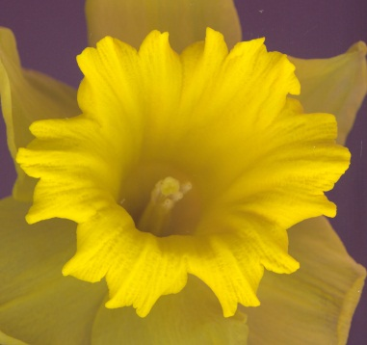
Steckbrief
Pflanzenfamilie: Narzissengewächs (Amaryllisgewächs)
Standort: Narzissen findet man fast nur noch in Gärten, selten aber auch noch auf Bergwiesen und auf Waldlichtungen.
Blütezeit: frühes Frühjahr
Fortpflanzung: Selbstbestäubung, Fremdbestäubung oder ungeschlechtliche Vermehrung

Slide 3
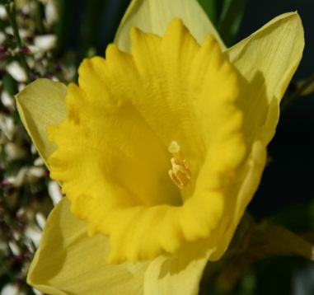
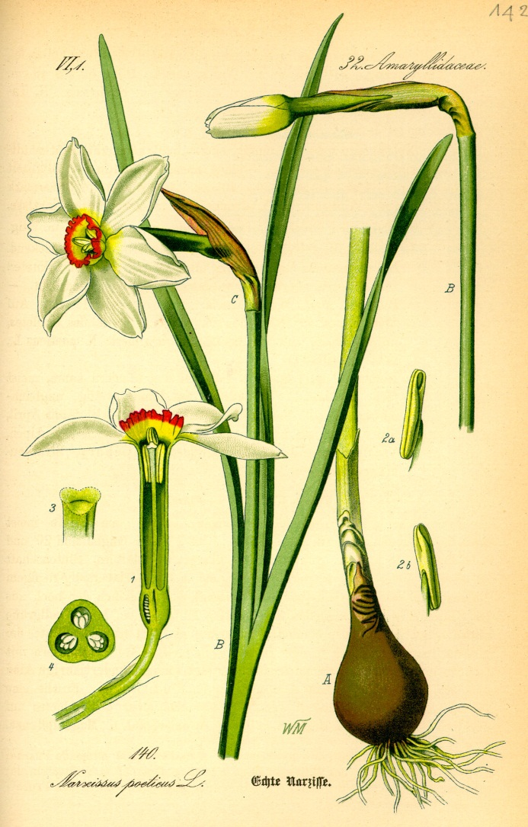
Merkmale
30 - 50 cm hoch
lange, schmale Blätter
pro Pflanze 1 - 2 Blüten

Slide 4
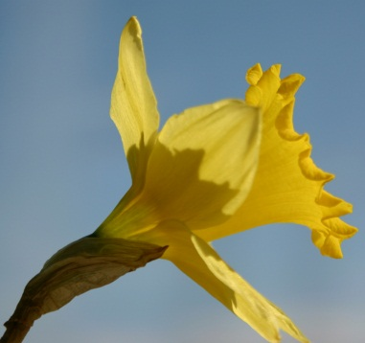
Hast du gewusst?
In der griechischen Mythologie war Narziß ein junger und hübscher Held. Er war so schön, dass alle Waldnymphen ihn anhimmelten. Doch er hatte nur Augen für sich selbst. Die Götter schätzten seine Selbstverliebtheit überhaupt nicht.
Als er eines Tages sein Spiegelbild im Fluss bewunderte, fiel er hinein und ertrank. Sein Leichnam wurde verbrannt und als die Flammen erloschen waren, wuchs eine wunderschöne Blume aus der Asche. Es war die Narzisse.
Die wilde Narzisse ist geschützt.

Slide 5
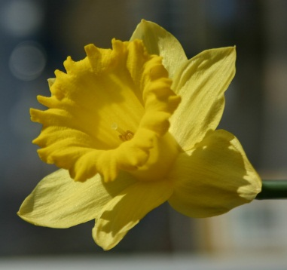
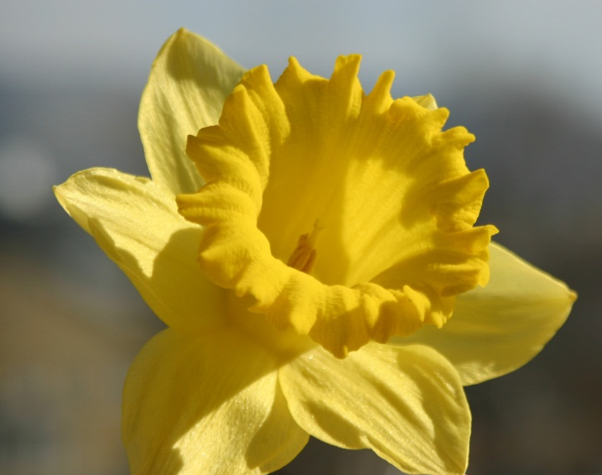
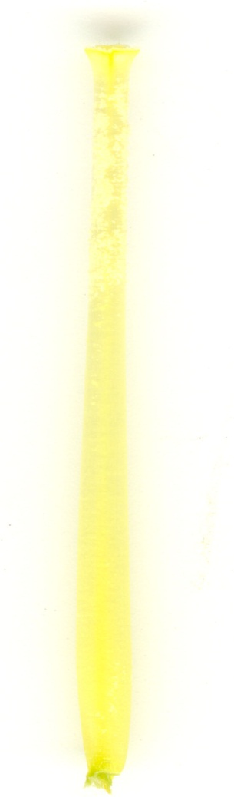
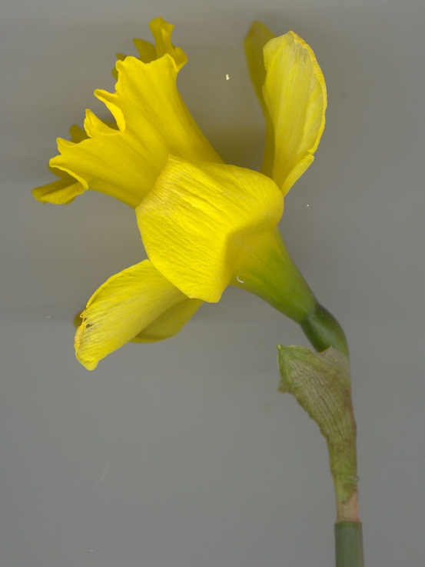
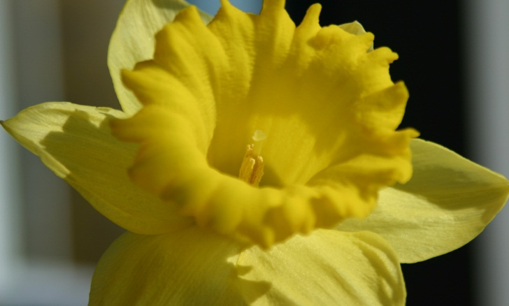
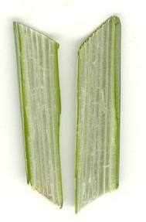
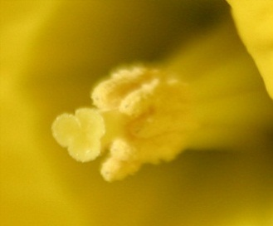
Galerie

